Slide 1
基础卡常数
东营市第一中学 孙翊轩

Slide 2
基础卡常数
卡常初步
自增运算符/三目
多调用值预处理
高速乘+模
冗余条件
数组平推
位运算
避免滥用卡常
一些唠叨
1.语法卡常
参数宏
inline
构造赋值
2.算法外设卡常
快读快输
卡马克
3.数据结构卡常
手写数据结构
bitset

Slide 3
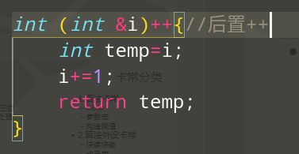
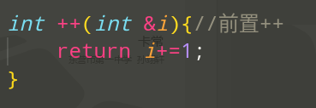
卡常初步
自增运算符
自增运算符分为前置自增(++i)和后置自增(i++)。
前置自增先加后赋值，后置自增先赋值后加。
两个运算符大致实现：

Slide 4
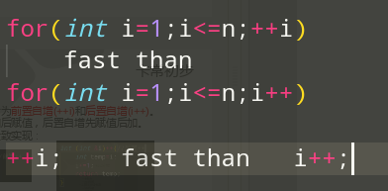
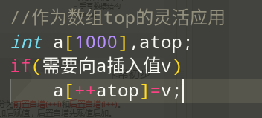
卡常初步
自增运算符
结论：如果只进行单纯的自增操作，后置自增会开 temp引起时间冗余。
用途：

Slide 5
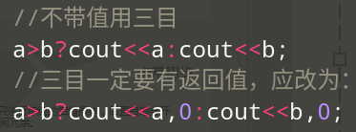
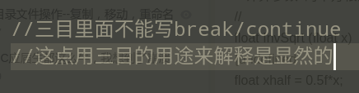
卡常初步
三目运算符
格式：(条件)?值a:值b
用途：设计本意是返回值而不是调用语句。
误区：和if else不属于一类，复杂度无法比拟。
使用问题：

Slide 6
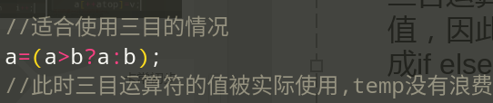
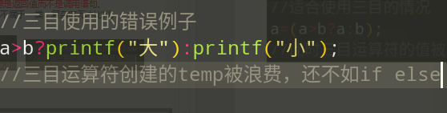
卡常初步
三目运算符
最关心的问题：三目啥时候比if else快？啥时候慢？
三目运算符会在使用的时候开一个temp保存应该返回的 值，因此如果你根本不关心三目的返回值，而是直接当 成if else用，是比if else慢的！

Slide 7
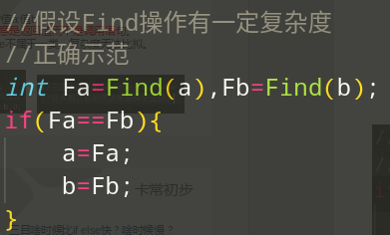
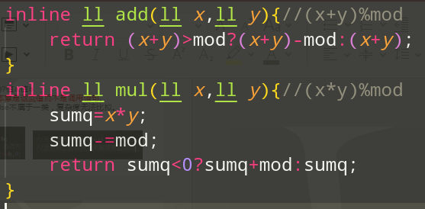
卡常初步
高速乘+模
一部分基础运算十分烧时间，可以用手动操作的方法进行优化。特别是与模数相关的运算。

Slide 8
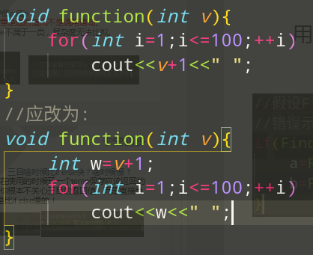
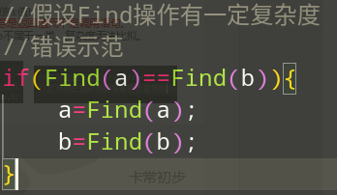
卡常初步
多调用值预处理
在一个耗费时间的操作可以经过一次单位时间的处理对多次调用进行优化，用以节省时间。

Slide 9
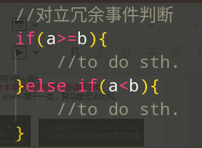
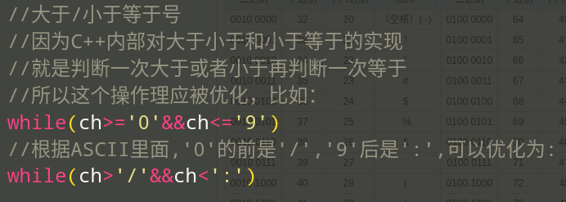
卡常初步
冗余条件
人脑子一抽就会写一些冗余条件，进行很多次没必要的判断。
这里分为两类：对立事件冗余判断、大于/小于等于号。

Slide 10
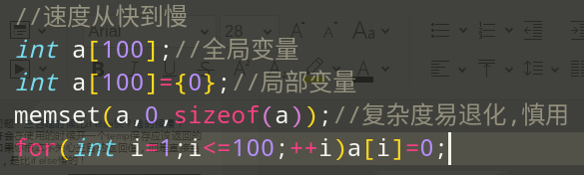
卡常初步
数组平推
在数组统一初始化赋值方面有几种普遍做法：

Slide 11
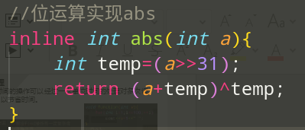
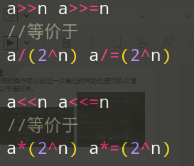
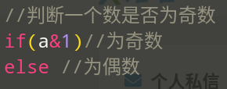
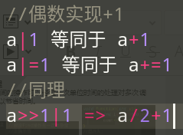
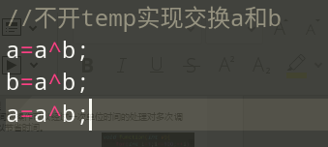
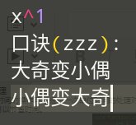
卡常初步
位运算
但是系统性的学习一节课肯定是来不及的，介绍一些常用的位运算技巧。注意事项：位运算符优先级很低，注意保护。

Slide 12
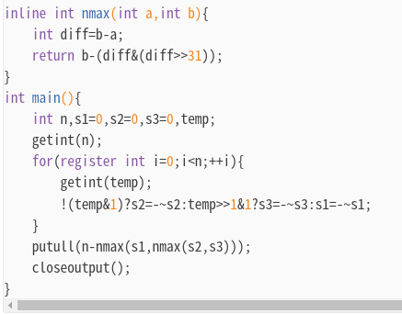
卡常初步
避免滥用卡常
后果：

Slide 13
卡常初步
一些唠叨
int的常数非常小，一般情况下别玩long long
卡常也有度，别为了省空间去用signed和short!
不要养成使用register关键字的习惯了（目前CSP/NOIP比赛使用C++14标准，已经是摆设了）
网上有一些关于提高CPU效率和并发的卡常方法，效果不大，没必要去学。
指令集卡常，它已经死了。

Slide 14
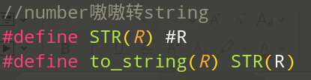
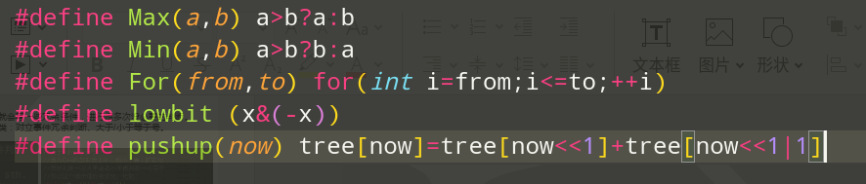
语法卡常
参数宏
是一种特殊的宏定义，可以定义内部的参数（C++11）。
快，因为是直接把参数宏的实现丢到你使用的地方。
适用范围：简单但是调用测试非常多的小函数。
还有一种支持换行的参数宏写法，OI用处很少不多赘述。
骚操作：

Slide 15
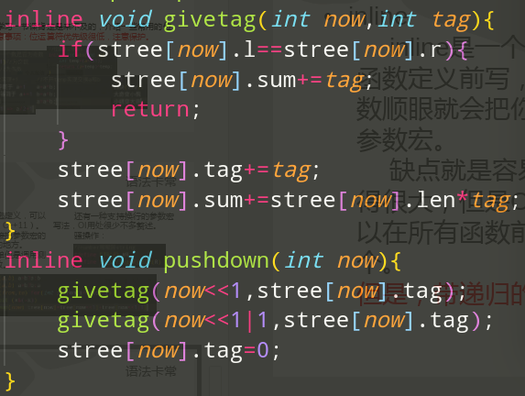
语法卡常
inline
inline是一个编译建议。在函数定义前写，编译器看你函数顺眼就会把你的函数翻译成参数宏。
缺点就是容易把编译结果搞得很大，但是OI不限制，你可以在所有函数前面都加上这个个关键字(除main)。
但是，带递归的千万别！

Slide 16
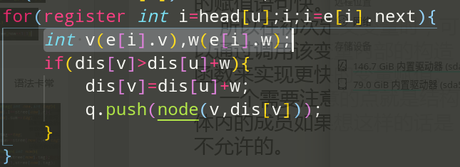
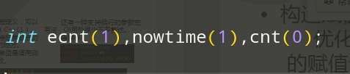
语法卡常
构造赋值
优化依据：构造函数比直接的赋值语句快。
所以在初次定义变量时，可以通过调用该变量内部的构造函数来实现更快的变量赋值。
一个需要注意的点就是结构体内的成员如果想这样的话是不允许的。

Slide 17
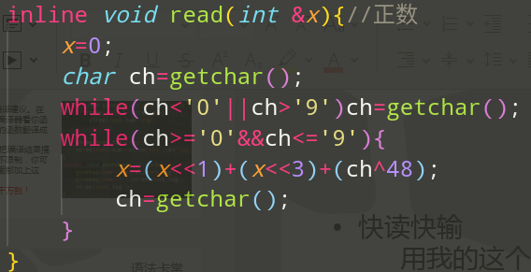
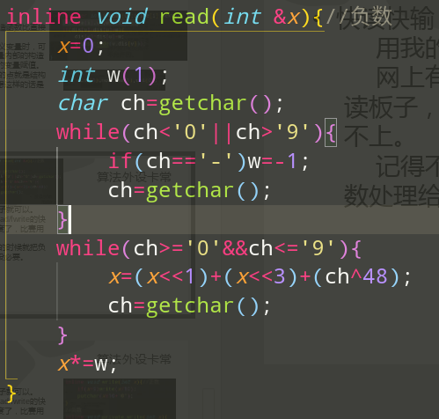
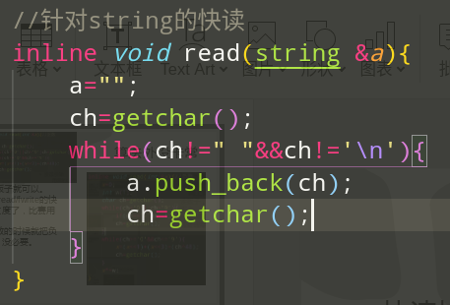
算法外设卡常
快读快输
用我的这个板子就可以。
网上有一些fread/fwrite的快读板子，优化过度了，比赛用不上。
记得不用负数的时候就把负数处理给敲掉，没必要。

Slide 18
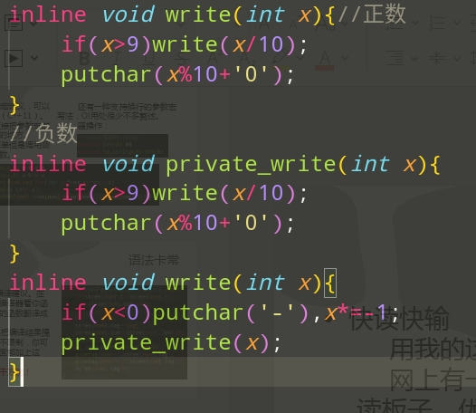
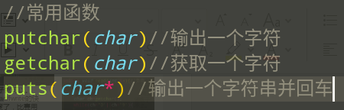
算法外设卡常
快读快输
用我的这个板子就可以。
网上有一些fread/fwrite的快读板子，优化过度了，比赛用不上。
记得不用负数的时候就把负数处理给敲掉，没必要。

Slide 19
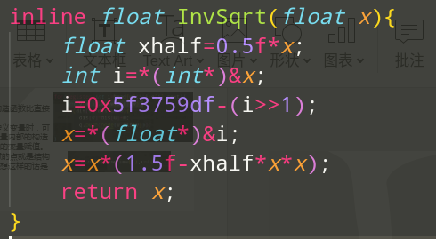
算法外设卡常
卡马克
一种正确性不显然但是可用的、高速的、精度比sqrt函数还高的求$$\frac{1}{\sqrt[2]{x}}$$的算法。
证明十分难懂，可以背板子，用到这个值的时候可以保证更高精度更快速度。

Slide 20
数据结构卡常
手写数据结构
手写数据结构的情况：
STL太慢
要实现一些新的功能
对数据结构实现有改变
对结构体有足够的熟悉，对卡常有比较深入的理解
数据结构 | 手写建议
stack | 全手写
queue | 需要时手写
p_q | 别手写
list | 需要时手写
pair | 需要时手写

Slide 21
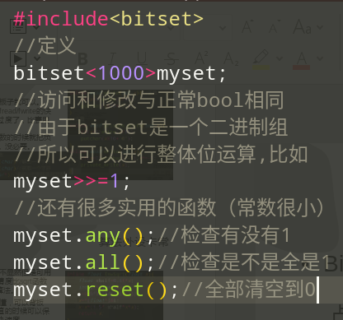
数据结构卡常
Bitset
众所周知，C++中一个bool元素占一字节，于是就有了Bitset。
Bitset就是一个bool数组，但是非常小，一个元素只占一个小bit大小。而且操作速度非常快，常数非常小，是bool数组的理想选择。
Bitset也提供了很多有用的库函数。
要注意的是Bitset定义下来必须是定长的，而且初值均为0。

Slide 22
数据结构卡常
尝试：
编写一个结构体，要求如下：
支持stack的pop(),push()和top()功能(可以将pop()与top()合并)
支持存放10000个元素
支持查询x元素是否在栈中
充分运用卡常思想，使得时间和空间占用更少
代码设计简短易懂
Code十分钟！

